Slide 1
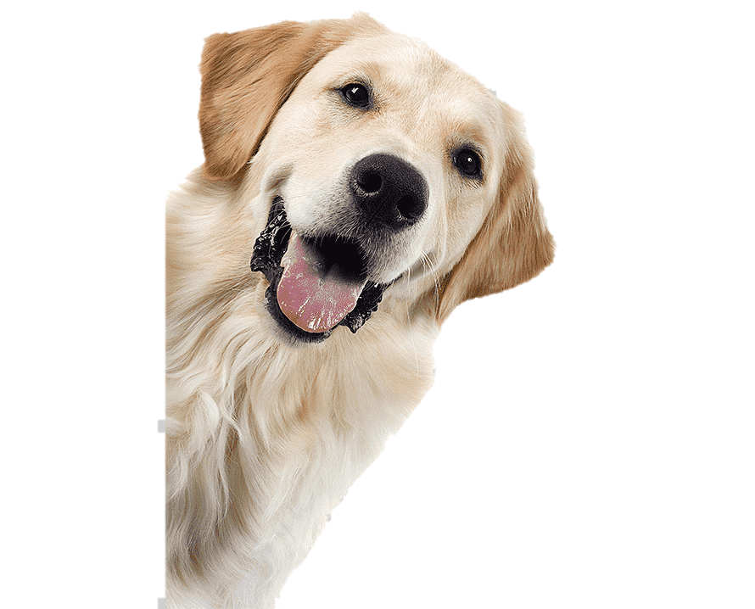
REQUISITOS PARA VIAJE DE MASCOTAS A ESTADOS UNIDOS
Dr. Gabriel Martínez Estupiñan

Slide 2
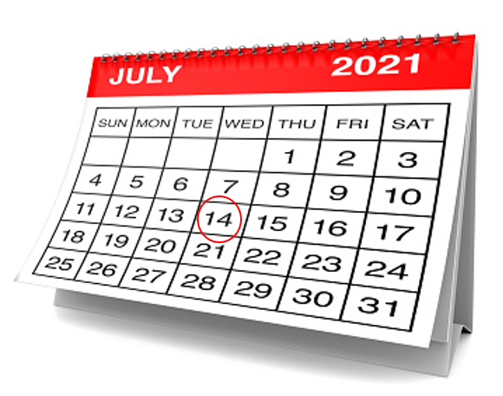
¿Cuándo entra en vigencia los nuevos requisitos temporales emitidos por los CDC para el ingreso de perros a los EEUU?
A partir del 14 de Julio de 2021

Slide 3
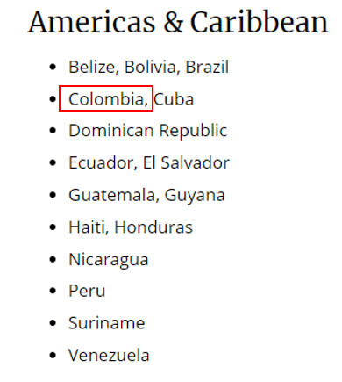
Se realizó una categorización de países con riesgo sanitario de rabia por parte de los CDC.
¿Cuándo se deberá solicitar el permiso al CDC correspondiente?
El propietario o responsable de la mascota deberá solicitar el permiso al CDC correspondiente
30 días hábiles antes.
Extraído de: https://www.cdc.gov/importation/bringing-an-animal-into-the-united-states/high-risk.html

Slide 4
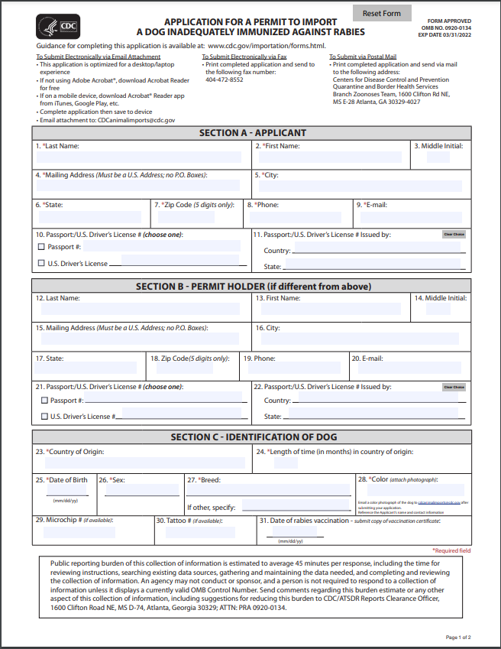
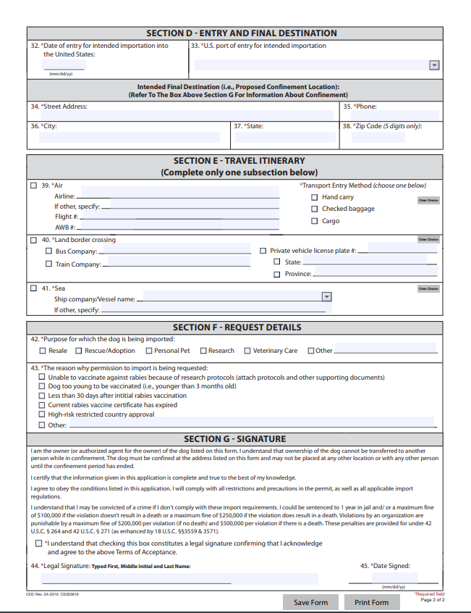
¿Cómo debo solicitar el permiso?
1
Para postularse, descargue y complete la siguiente solicitud:
https://www.cdc.gov/importation/pdf/DogPermitForm-508.pdf
2
Se debe enviar un correo al siguiente destinatario:
CDCanimalimports@cdc.gov

Slide 5
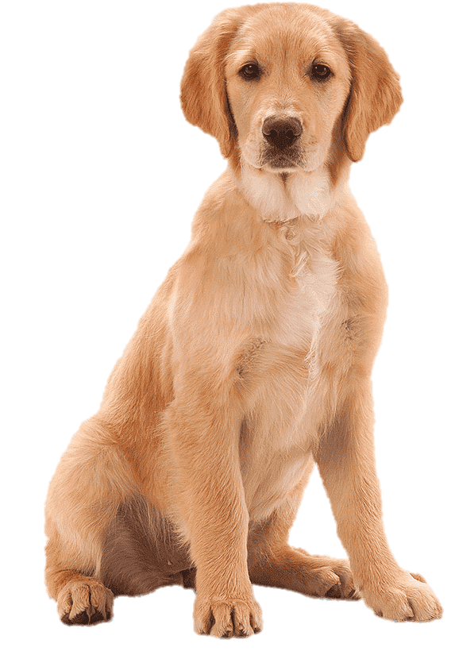
Requisitos para solicitud del permiso
Los perros deben cumplir con los siguientes requisitos:
Tener al menos 6 meses de edad, lo cual debe ser verificable.
Tener microchip
tener un certificado de vacunación contra la rabia válido (https://www.cdc.gov/importation/bringing-an-animal-into-the-united-states/vaccine-certificate.html)
Si el perro fue vacunado fuera de los Estados Unidos debe tener un título serológico de rabia emitido por un laboratorio aprobado. Los títulos serológicos deben obtenerse de acuerdo con las recomendaciones de la Organización Mundial de Sanidad Animal (OIE). La prueba serológica deberá realizarse con un mínimo de 30 días después de la vacunación y al menos 3 meses antes de la entrada a los EEUU.
El importador autorizado podrá recibir la aprobación para el ingreso de máximo 3 perros, durante un viaje.
NOTA: Los resultados de la prueba son válidos por 1 año y deben estar en el idioma inglés el país de destino o tener una traducción oficial.

Slide 6
Puertos de entrada aprobados
Los CDC actualizará la lista de puertos de entrada aprobados a medida que estén disponibles. Actualmente está aprobado el Aeropuerto internacional John F. Kennedy en la ciudad de Nueva York (JFK), por ser el único puerto que cuenta con instalaciones para el cuidado de animales vivos.

Slide 7
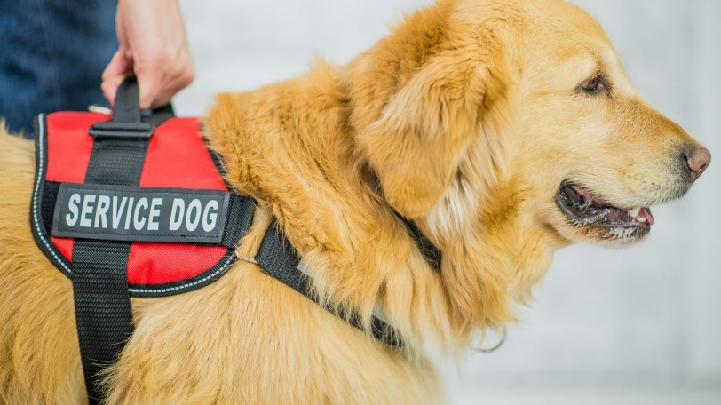
¿Quién puede aplicar para solicitar el permiso?
Un empleado del gobierno de los EEUU con cambio permanente de puesto u órdenes de trabajo temporales.
Un ciudadano o un residente legal de los EEUU por ejemplo, que se muda a los Estados Unidos por motivos laborales o educativos.
El dueño de un perro de servicio entrenado para ayudar a una persona con discapacidad.
Importadores de perros para fines científicos, educativos o de exhibición, según se definen estos términos en 42 CFR 71.50, según el cumplimiento de la ley de buena fe.

Slide 8
Los permisos de importación de perros NO se emitirán para:
Perros destinados a otros fines, como adopción, reventa o transferencia de propiedad.
Perros que acompañarán a los propietarios en viajes cortos hacia y desde países de alto riesgo.
NOTA: De acuerdo con las regulaciones del Departamento de Transporte de EEUU en 14 CFR parte 382, ​​los animales de apoyo emocional, los animales de consuelo, los animales de compañía y los animales de servicio en entrenamiento NO se consideran animales de servicio.

Slide 9
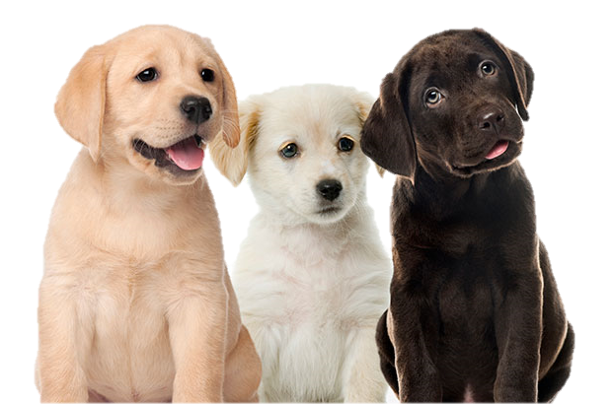
¡Muchas Gracias!

